Slide 1





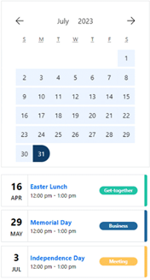



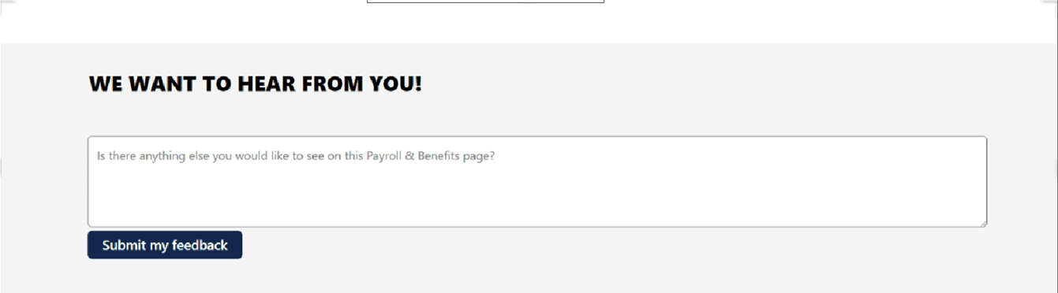

Νέο Intranet
Η ΤΡΑΠΕΖΑ
ΠΡΟΪΟΝΤΑ
ΕΠΙΚΟΙΝΩΝΙΑ
ΑΝΘΡΩΠΟΙ
ESG
ΠΕΡΙΣΣΟΤΕΡΑ
Διευθύνσεις
ΝΕΑ / ΑΝΑΚΟΙΝΩΣΕΙΣ
Εσωτερικά νέα Δελτία τύπου
Νέες θέσεις Εργασίας Πολιτικές που πρέπει να διαβάσω
Διαδικασίες
Συστήματα
Χρήσιμοι Σύνδεσμοι
Αρχείο Νέων

